Slide 1


Sciences de gestion et numérique
ENSEIGNEMENT PROTESTANT DE LA POLYNESIE FRANCAISE
Pour l’oral

Slide 2
Les objectifs de l’étude de gestion
dégager une problématique de gestion ;
mobiliser des sources documentaires variées pour traiter la problématique retenue ;
sélectionner les informations pertinentes au regard de cette problématique ;
interpréter et exploiter les informations sélectionnées pour répondre à la problématique ;
rédiger une synthèse dégageant les conclusions de l'étude ;
présenter oralement le travail effectué ;
préciser et argumenter les choix effectués.

Slide 3
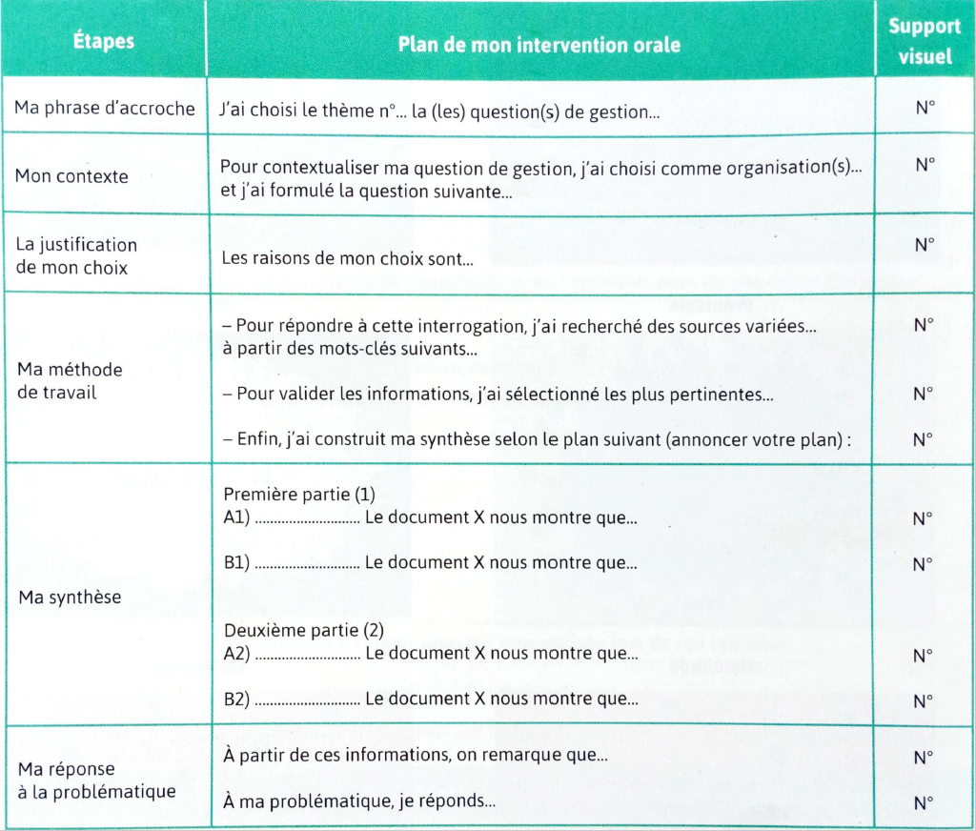
Structurer la présentation orale

Slide 4
Conseils pour l’oral
• Je répète mon oral avec un(e) camarade afin de vérifier sa durée.
• J'utilise les mots-clés correspondant aux notions des questions de gestion.
• J'utilise un vocabulaire courant, jamais familier.
• Je pense à bien articuler, à parler lentement et assez fort, en regardant mon professeur.
I • Je présente mon travail avec le sourire et sans stress.
• Je pense à soigner ma présentation visuelle pour qu'elle illustre bien mes propos.
• Je suis attentif(ve) aux questions posées par mon professeur et n'hésite pas à lui demander de répéter en cas de besoin.
• Je réfléchis avant de répondre aux questions posées en formulant des phrases construites et convaincantes.
• Je reste dynamique tout au long de mon oral.
• Je pense à remercier à la fin de ma présentation.
|

Slide 5
Les annexes obligatoires
Annexe 1 : Fiche de travail complétée
Annexe 2 : Grille d’évaluation

Slide 6
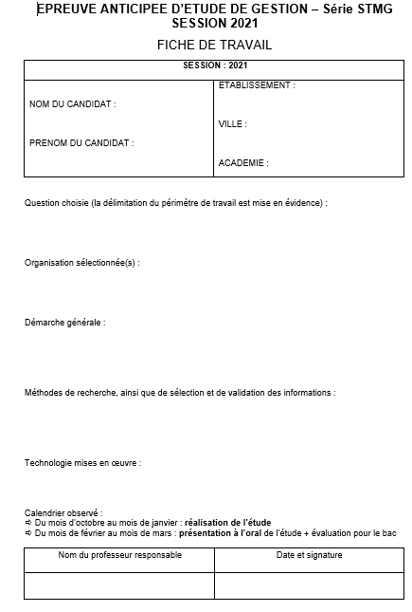

Slide 7
